Slide 1
FACCIAMO UN VIAGGIO.
DESTINAZIONE: FELICITA’!
DOTT.SSA ALICE AGAZZI

Slide 2
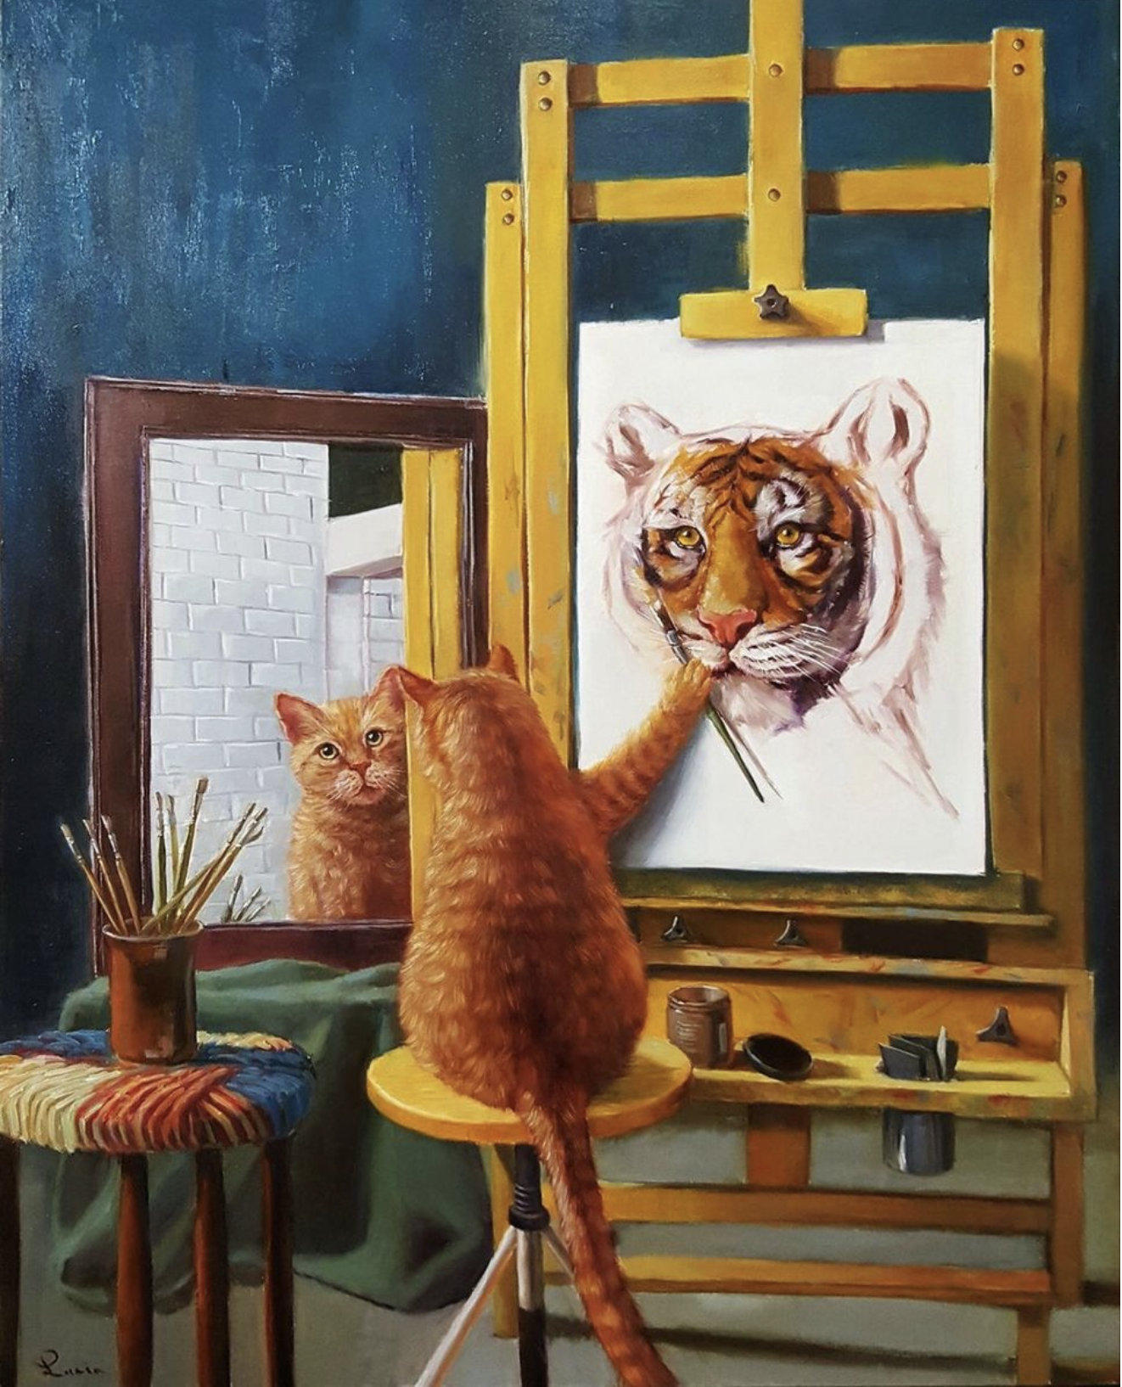
PREPARIAMO I DOCUMENTI
CHI SONO IO?

Slide 3
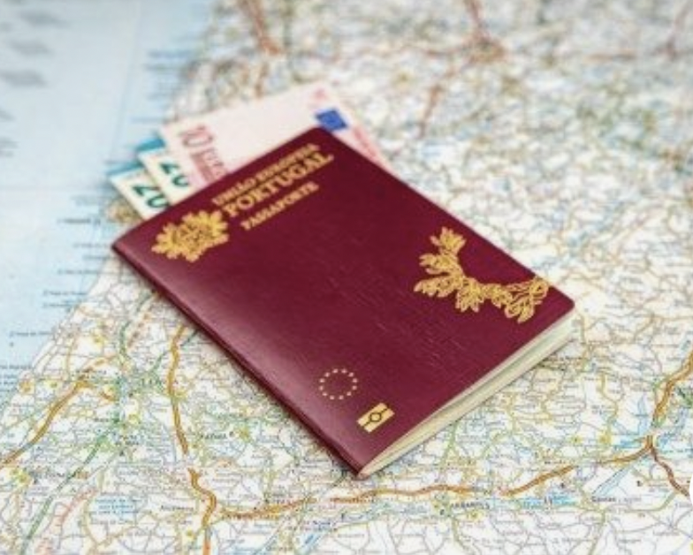
Ma se la nostra meta è la felicità, che documenti dobbiamo preparare?
Per partire per un viaggio dobbiamo preparare i documenti…
Allora oggi partiamo per un viaggio alla ricerca di chi siamo!

Slide 4
https://tv.exibart.com/each-other-cortometraggio-animazione-sarah-tabibzadeh/

Slide 5
«Le voci dentro le nostre teste ci parlano sempre e pongono questa domanda inevitabile, chi sono io? Quale sono io? Un numero infinito di “me” nasce nel corso della nostra vita. Li nutriamo, li consumiamo e inaspettatamente ne perdiamo alcuni. Ma le voci dentro di noi e il nostro colore che ci accompagna non si spengono. È impossibile vivere senza di loro sulla strada per ritrovare noi stessi. Dobbiamo passare attraverso il tumulto, entrare in empatia con noi stessi e rimanere vitali».

Slide 6
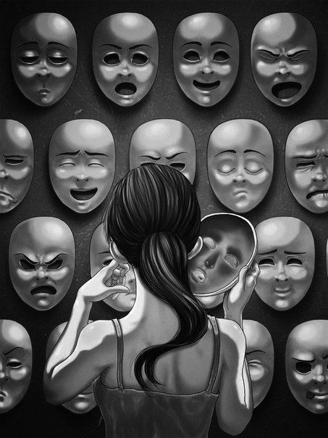
L’IDENTITA’
Cosa è l’identità?
Deriva dal termine latino «idem», lo stesso.
L’identità è la comprensione e l’accettazione sia del sé che della propria società. Si muove tra percezione di sé e percezione degli altri: ogni volta che diciamo «io sono» indichiamo una differenza o delimitazione rispetto agli «altri». Identità significa orientarsi, riconoscere la propria posizione nella quotidianità, nell’ambiente circostante e nel mondo.

Slide 7
Identità personale
Identità collettiva
Identità sociale
È l’idea profonda e intima che abbiamo di noi stessi. È data dalla ricerca di un equilibrio che possa soddisfare i bisogni intimi ma mantenendo un rapporto di integrazione e confronto con l’ambiente. Rappresenta ciò che pensiamo di essere.
È determinata dal ruolo che abbiamo in un contesto ambientale e dal livello di coerenza che esiste tra il ruolo e i valori guida, che contribuisce alla creazione di una personalità integra e sicura di sé. È un’identità di ruolo, e ognuno di noi ha diverse identità sociali in base al contesto in cui si trova.
È il risultato di tre processi:
Categorizzazione: classificare sé e gli altri in categorie, in cui ognuna ha norme e valori che definiscono ciò che è giusto e cosa no.
Identificazione: identificarsi con le credenze e i comportamenti caratteristici di quei gruppi.
Confronto: confronto con i gruppi in cui non ci riconosciamo; questo tende a creare una valutazione che tende a privilegiare poi i gruppi di appartenenza per confermare la qualità delle scelte effettuate e migliorare i propri livelli di autostima.
È riferita all’idea di un sé non più come sé ma come un «noi», in cui è il gruppo che parla («noi italiani»).
È una forma di autoidentificazione attraverso una auto attribuzione di appartenenza.

Slide 8
ESSERE O NON ESSERE
La consapevolezza è lo strumento più importante che abbiamo. Grazie a questa possiamo sviluppare una meta conoscenza rispetto a noi stessi e possiamo conoscere le nostre tendenze mentali, le procedure, i bisogni. Grazie alla consapevolezza possiamo anche riflettere sul principio di esclusione: io NON sono questo. È così che possiamo liberarci dalle false identificazioni.
Per conoscere chi sei devi sapere chi non sei!

Slide 9
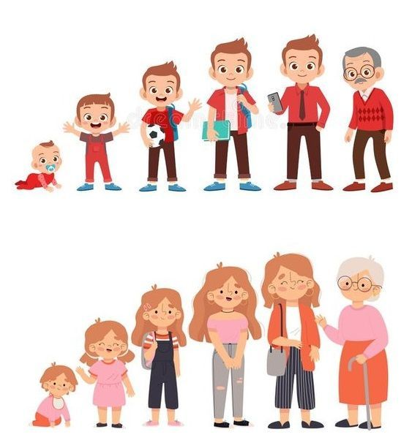
RIMANERE Sé STESSI
NEL TEMPO
Siamo noi stessi a costruire il nostro modo di leggere il mondo e noi stessi nel mondo.
Ma il tempo passa… e?
«Rinnovare incessantemente nel tempo significati che andranno a evolvere con la maturazione dell’individuo»

Slide 10
LA CONTINUITA’ DEL SE’
Il corpo
Quello in cui ci identifichiamo
I nostri processi interni
Il corpo è mediatore tra noi ed il mondo. Le differenze anatomiche tra maschio e femmina sono la prima base classificatoria e per la differenziazione culturale e sociale. La separazione, esclusione, distinzione tra sessi è applicata attraverso simboli, pratiche e attribuzioni di ruoli reali ed immaginarie.
Sistemi di credo, cultura, appartenza a gruppi specifici…. Ciò in cui ci identifichiamo definisce i nostri confini.
Tendiamo a identificarci anche con i nostri pensieri, emozioni, sensazioni, sentimenti.

Slide 11
Conoscere la propria oscurità è il metodo migliore per affrontare le tenebre degli altri.
Carl Gustav Jung
Il compito principale nella vita di ognuno è dare alla luce sé stesso.
Erich Fromm
Amare tutto di te stesso, anche l’inaccettabile, è un atto di potere personale. È l’inizio della guarigione.
Christiane Northrup
Sii ciò che tu sei. Questo è il primo passo verso il diventare migliore di quanto tu sia.
Julius Charles Hare
L’unica cosa che mi rasserena è la consapevolezza di essere stata autentica, di essere la persona più somigliante a me stessa che avrei potuto immaginare.
Frida kahlo
Il modo in cui ami te stesso è il modo in cui insegni agli altri ad amarti.
Rupi Kaur
Conosci te stesso, perché una volta che noi conosciamo noi stessi, possiamo imparare a prenderci cura di noi stessi.
Socrate
Avremo mai il coraggio di essere noi stessi?
Margaret Mazzantini

Slide 13
MA QUINDI
CHI SIAMO?
E COME
TROVIAMO LA
FELICITA’
RISPETTANDO
CHI SIAMO?

Slide 14
CHI SONO IO?
DISEGNIAMO LE NOSTRE IDENTITA’
Laboratorio

